Slide 1
软件测试实用教程 ——方法与实践
PartII 软件测试技术---错误推测法设计测试用例

Slide 2
错误推测法概述
什么是错误推测法
基于经验和直觉推测程序中所有可能存在的各种错误，有针对性的设计测试用例的方法。列举出程序中所有可能有的错误和容易发生错误的特殊情况，根据它们选择测试用例。
为什么使用错误推测法
防止容易出错的地方漏测

Slide 3
错误推测法概述
怎样使用错误推测法
使用等价类、边界值、决策表（因果图）、场景法、状态转换法、正交实验法等没有可以设计的了，可以继续思考有没有容易出错的地方
根据或推测需求写的不明确的地方

Slide 4
错误推测法
举例
输入字符的文本框输入空格是否过滤
输入空格时，分别输入全角、半角空格
输入字符的文本框中输入html标签是否会转换
需要二次密码验证的地方使用粘贴的方式
密码是否能够加密显示
数据库中插入相同的记录，查看其是否有相应提示

Slide 5
错误推测法
新开发的功能，与其相关的业务，或者数据，容易出现问题
分页功能，页码搜索 。
新功能的，异常场景 。
测试update功能时，insert的相关限制条件，是否生效 ？
列表功能，为空时，是否报错 ？
文本框，“空格 / 特殊字符”的处理 。
... 等等等 ...（省略10000字 ...）

Slide 6
错误推测法优缺点
优点：
充分发挥人的直觉和经验
集思广益
方便使用
快速容易切入
缺点：
难以知道测试的覆盖率
可能丢失大量未知的区域
带有主观性且难以复制

Slide 7

其他测试方法
探索性测试
随机测试（猴子测试 adb monkey）

Slide 8
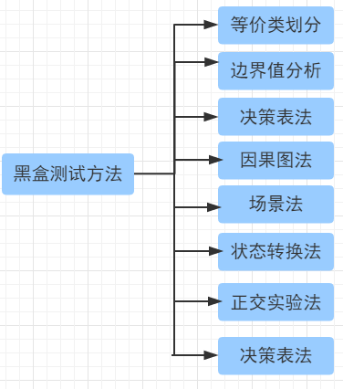
测试方法总结
对于每种功能有适合的测试用例设计方法
但不局限于某一种方法，经常会遇到一个功能可以使用多种方法进行用例设计，选择最合适的即可

Slide 9
用例方法使用总结
等价类
几乎所有输入框都可以使用
边界值
所用涉及数值的，几乎都需要
判定表/因果图
不同的条件组合，产生不同的操作
场景法
涉及到使用流程的

Slide 10
黑盒测试用例方法使用总结
状态转移法
不同状态相互转换
正交实验法
输入条件排列组合过多比较多时
错误推测法
使用其他方法都已思考过，将错误推测法设计的用例作为补充

Slide 11
Question

